Slide 1
Arthur Koestler O Fantasma da Máquina
Disciplina de Complexidade e Conhecimento na Sociedade em Redes - PPGEGC
Prof. Aires Rover
Alunos: Carla S. Bohn, Msc.
Carlos Castilho, Msc.
João A. Ziegler Filho, Esp.
Paula Zanelli, Msc.

Slide 2
Arthur Koestler
Intelectual exemplar do século XX (jornalista, escritor e ativista político), estudou em Viena, morou em Berlin, na Palestina, em Paris e em Londres.
Atuou como repórter na Guerra Civil Espanhola, na qual foi capturado, preso e condenado a morte.
Em seus últimos anos, dedicou-se à revisão da história da ciência, parapsicologia e um número de obsessões e gostos mais ou menos excêntricos.
Em 1983, aos 78 anos, ele e sua companheira cometeram suicídio.

Slide 3
Parte 1: Prefácio, Cap. 1 e 2 (páginas: 09 à 56) I - A POBREZA DA PSICOLOGIA

Slide 4
BEHAVIORISMO
Comportamento
Consciência
Sensação
Imagem
Desejo
Percepção
Intenção
Sentimento
O meio ambiente no corpo
Comportamento
O meio ambiente fora do corpo

Slide 5
DEFINIÇÃO PSICOLOGIA
Ciência da cadeia de reflexos condicionados
Ciência da Mente

Slide 6
Influência do Pensamento de Watson/Freud e Pavlov
Psiquiatria clínica
Ciência Social
Filosofia
Ética
Visão Ensino Superior

Slide 7
Objeto de estudo Behaviorista

Slide 8
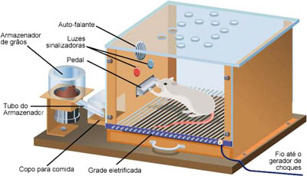
Comportamento de reflexos condicionados (máquina)
Avaliação de Skinner

Slide 9
Estímulo Incondicionado
Local
Companhia
Bebida para acompanhar

Slide 10
Visão Ratomórfica do Homem

Slide 11
Equiparação do homem aos animais inferiores nos estudos
Desqualificação de que os seres inferiores pudessem ter mente;
Aniquilação da mente e elementos da consciência;

Slide 12
II - O ENCADEAMENTO DAS PALAVRAS E A ÁRVORE DA LINGUAGEM

Slide 13
Linguagem e Teoria Behaviorista
O que difere o homem dos animais inferiores;
a linguagem é um comportamento que obedece a regras e se caracteriza por enorme flexibilidade e liberdade de escolha;
cada escolha é “livre” no sentido de que não é determinada pelas regras do próprio jogo, mas por uma ordem diferente de “preceitos estratégicos” num plano mais elevado da hierarquia.

Slide 14
Alvin Liberman
...se continuássemos a tratar o assunto com os métodos do teorista E-R: “correríamos o risco de chegar à conclusão de que a fala humana é algo impossível”.

Slide 15
Árvore da Linguagem
Letra
Palavra
Sílaba
Fonema
Palavra
Frase

Slide 16
Psicolinguística
Quando lemos, não percebemos a forma de cada letra separadamente, mas percebemos os padrões de uma ou várias palavras de uma só vez ;
as letras isoladas são percebidas integrando unidades maiores ;
Os sons falados se unem em padrões como os sons musicais se unem em melodia .

Slide 17
Psicolinguística
a teoria da cadeia E-R falha logo no plano mais baixo da linguagem, porque os estímulos fonêmicos variam com o contexto, e só podem ser identificados no contexto.
Ex.: palavras em inglês – big ou pig, map ou nap.
As palavras se relacionam com a frase como as letras com a palavra.

Slide 18
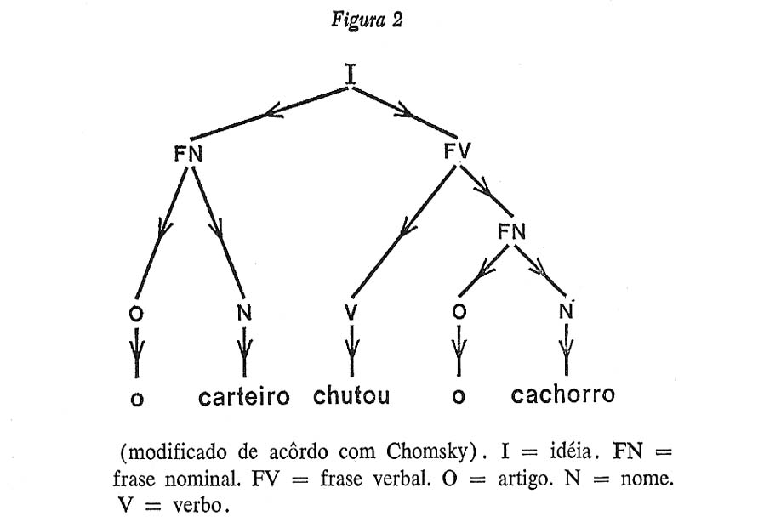
Gramática da Gênese de Estruturas de Frases

Slide 19
Síntese:
Embora os estímulos sejam aparentemente direcionados (E-R), o indivíduo possui a capacidade de alterar o resultado final.
Exemplo: mudar a melodia de música.

